Slide 1
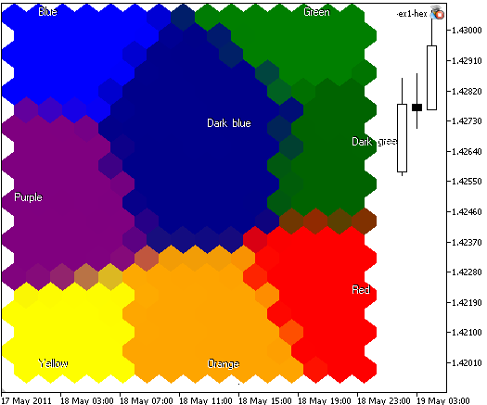

Slide 2
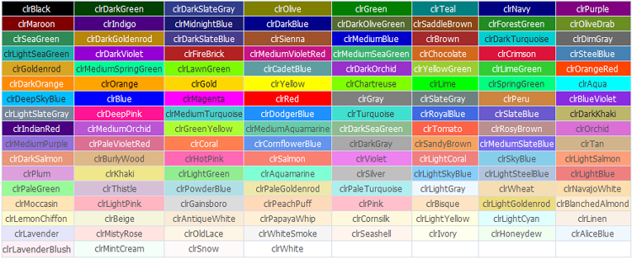

Slide 3
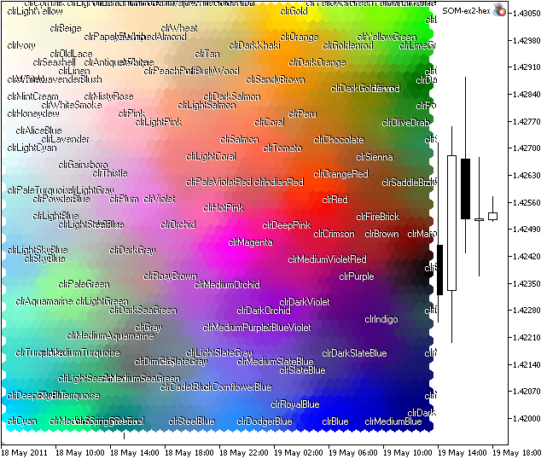

Slide 4
 | Продукт | Белки | Углеводы | Жиры
1 | Яблоки (Apples | 0.4 | 11.8 | 0.1
2 | Авокадо (Avocado) | 1.9 | 1.9 | 19.5
3 | Бананы (Bananas) | 1.2 | 23.2 | 0.3
4 | Говяжий стейк (Beef Steak) | 20.9 | 0 | 7.9
5 | Биг Мак (Big Mac) | 13 | 19 | 11
6 | Бразильские орехи (Brazil Nuts) | 15.5 | 2.9 | 68.3
7 | Хлеб (Bread) | 10.5 | 37 | 3.2
8 | Масло (Butter) | 1 | 0 | 81
9 | Сыр (Cheese) | 25 | 0.1 | 34.4
10 | Ватрушка (Cheesecake) | 6.4 | 28.2 | 22.7
11 | Печенье (Cookies) | 5.7 | 58.7 | 29.3
12 | Кукурузные хлопья (Cornflakes) | 7 | 84 | 0.9
13 | Яйца (Eggs) | 12.5 | 0 | 10.8
14 | Жареный цыпленок (Fried Chicken) | 17 | 7 | 20
15 | Жаркое (Fries) | 3 | 36 | 13
16 | Горячий шоколад (Hot Chocolate) | 3.8 | 19.4 | 10.2
17 | Пепперони (Pepperoni) | 20.9 | 5.1 | 38.3
18 | Пицца (Pizza) | 12.5 | 30 | 11
19 | Пирог со свининой (Pork Pie) | 10.1 | 27.3 | 24.2
20 | Картофель (Potatoes) | 1.7 | 16.1 | 0.3
21 | Рис (Rice) | 6.9 | 74 | 2.8
22 | Жаркое из курицы (Roast Chicken) | 26.1 | 0.3 | 5.8
23 | Сахар (Sugar) | 0 | 95.1 | 0
24 | Стейк из тунца (Tuna Steak) | 25.6 | 0 | 0.5
25 | Вода (Water) | 0 | 0 | 0

Slide 5
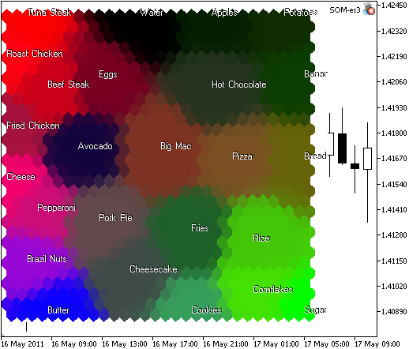

Slide 6
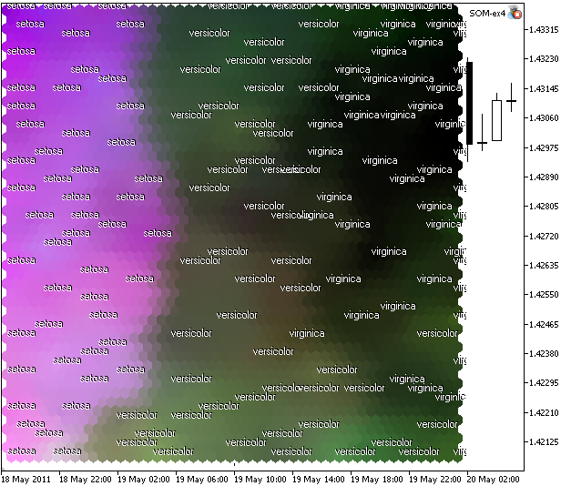

Slide 7
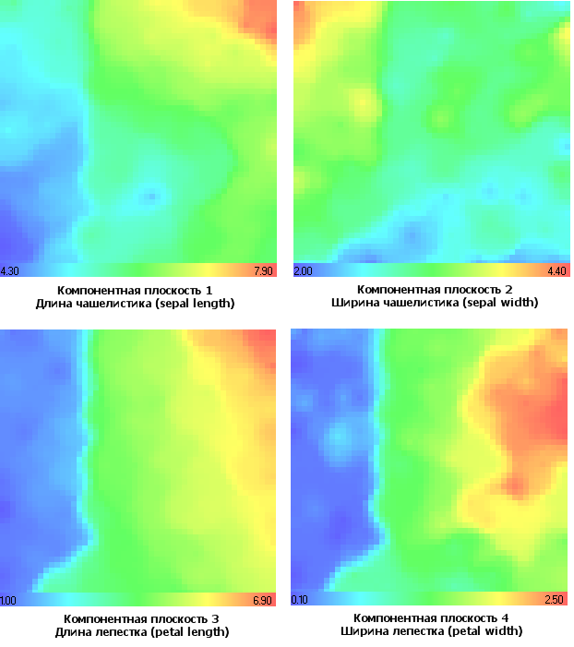

Slide 8
